Slide 1
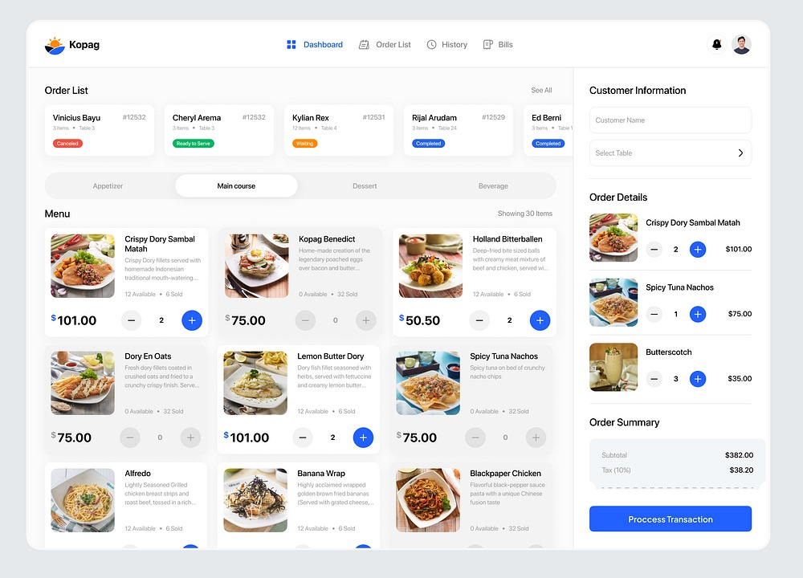
FLEX
ASIDE
MAIN
GRID
DISPLAY: FIXED
O STICKY

Slide 2
DESCRIPCION DE LA EMPRESA Y NUESTRA COMIDA CON UNA IMAGEN
ENLACE AL MENU
ENTRADAS (IMAGEN)
PRINCIPAL (IMAGEN)
NOSTROS, FOTO CON UNA PEQUEÑO COMENTARIO O DESCRIPCIÓN DE CADA UNO

